Slide 1
4G мобильді байланыс жүйелері
04.12.2025
Карибаев БА

Slide 2
ITU халықаралық электробайланыс одағы IMT-Advanced талаптарына сай келетін 4G технологияларын анықтады (2012).
Қазіргі уақытта 4G-ге тек жетілдірілген LTE Advanced (CDMA, UMTS жалғасы) және IEEE 802.16m WiMax нұсқалары жатады.
LTE және WiMax ортақ технологияларға сүйенеді:
OFDMA – ортогоналды жиіліктік мультиплекстеу;
MIMO –антенналық технология;
Дуплекстеу әдістері: FDD (жиіліктік бөліну) және TDD (уақыттық бөліну).
Канал жолағы 20 МГц-ке дейін.
Екі жүйе де IP-протоколды қолданады
WiMax бастапқыда «ұзын қашықтықтағы Wi-Fi» ретінде және кабельдік интернеттің баламасы ретінде қарастырылды.
LTE – ұялы байланыс операторларының мобильді кеңжолақты қызметтерін дамытуға арналған негізгі эволюциялық қадам.

Slide 3
LTE және WiMax стандарттарын салыстыру
Жиілік диапазоны
LTE-A: 700–2600 МГц аралығындағы көптеген диапазондар.
WiMax-2: негізінен 2300–2690 МГц және 3400–3600 МГц.
Спектралдық тиімділік (бит/с/Гц)
Downlink: LTE-A – 16.3, WiMax – 16.3
Uplink: LTE-A – 8.4, WiMax – 8.4
Хэндовер уақыты
LTE-A: барлық режимдерде ~10.5 мс
WiMax-2:
  Бір ішкі тасушы ішінде: 27.5 мс
  Бір диапазон ішінде: 40 мс
  Диапазондар арасында: 60 мс
Желі латенттілігі
LTE-A:
  C-plane: 50 мс
  U-plane: 4 мс
WiMax-2:
  C-plane: 100 мс
  U-plane: 10 мс

Slide 4
Ортақ технологиялар
Екі стандарт та:
OFDMA
MIMO
FDD/TDD дуплекстеу режимдерін қолданады.
LTE және WiMax арасындағы негізгі айырмашылықтар
1. Жиіліктерді қайта пайдалану
WiMax: үш секторлық конфигурация, жиіліктерді қайта пайдалану коэффициенті = 3.
LTE: қайта пайдалану коэффициенті = 1 (барлық секторлар бір тасушыда жұмыс істей алады). LTE ішкі ұяшықтық кедергілерді төмендетеді, спектрді тиімді пайдаланады.
2. Радиожоспарлау
WiMax — күрделірек, үш түрлі жиілік жоспары қажет.
LTE — икемдірек, пайдаланушылар ортасында да, шетінде де тұрақты ресурс береді.

Slide 5
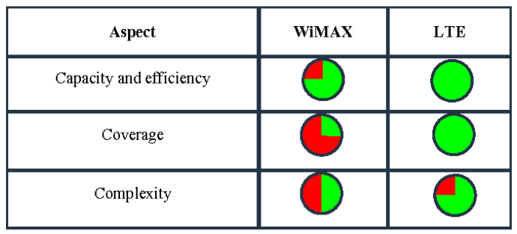
Қорытынды
LTE-A және WiMax-2 спектралдық тиімділік бойынша тең.
Алайда латенттілік, хэндовер, инфрақұрылыммен үйлесімділік және спектрді қолдану тиімділігі жағынан LTE-A айтарлықтай артықшылыққа ие.
Сондықтан әлемдік байланыс операторлары LTE технологиясын таңдады, ал WiMax біртіндеп нарықтан шықты.

Slide 6
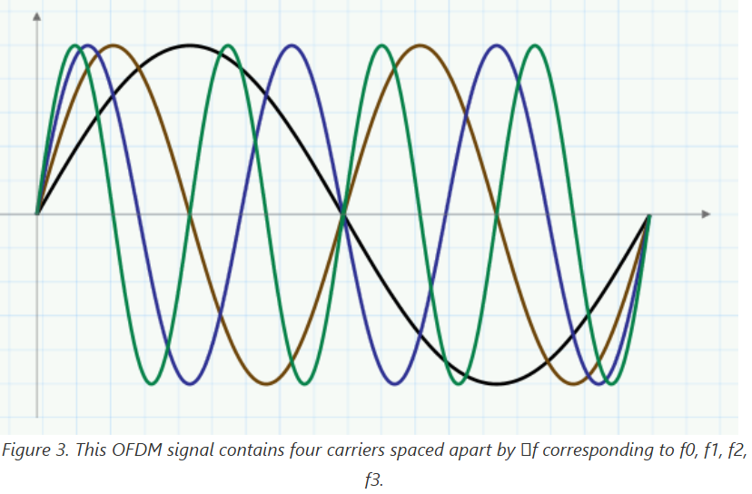
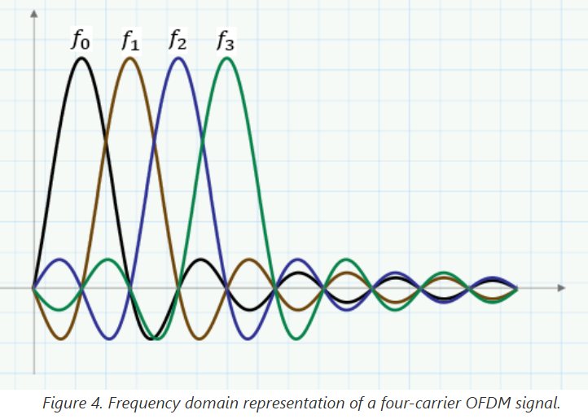
OFDMA технологиясы
OFDMA (Orthogonal Frequency Division Multiple Access) – OFDM мультиплекстеуіне негізделген көпстанциялық жиілікті бөлудің тәсілі.
Канал ені көптеген ортогоналды тасушы жиіліктерге бөлінеді (поднесущие).
Тасушылар үш типке бөлінеді:
Ақпараттық тасушылар
Пилот-сигналдар тасушылары
Нөлдік тасушылар (қорғаныс интервалдары үшін)

Slide 7
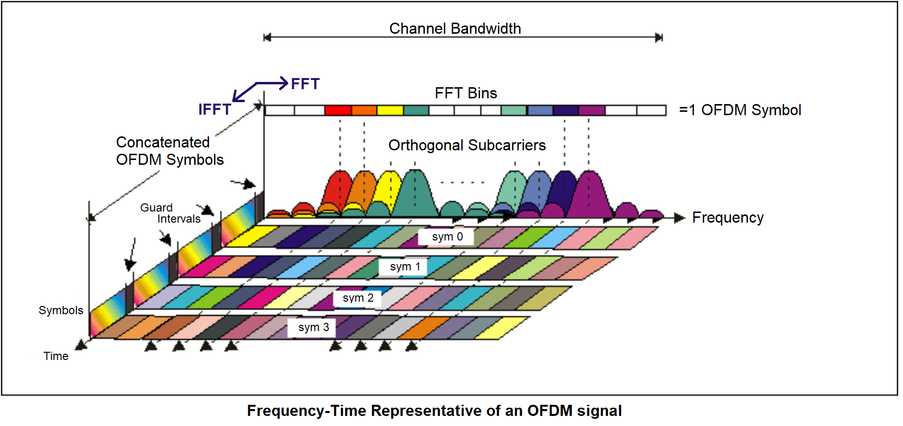

Slide 8
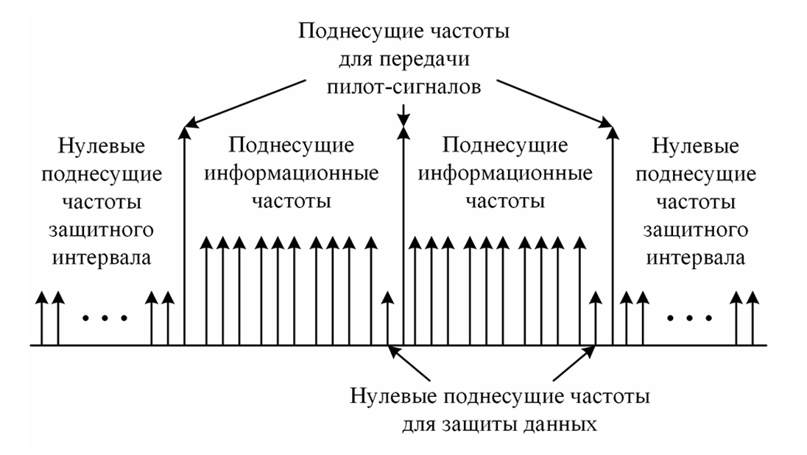
OFDM қалай жұмыс істейді?
Кіріс деректер ағыны бірнеше параллель ағындарға бөлінеді.
Әр ағын өзіне жеке ортогоналды жиілікке модуляцияланады.
Әр подканал өз жиілігінде жұмыс істейді:
бірінші – ω, екінші – 2ω, ..., n-ші – nω.
Модуляция көбіне квадратурлық (QAM/QPSK).

Slide 9
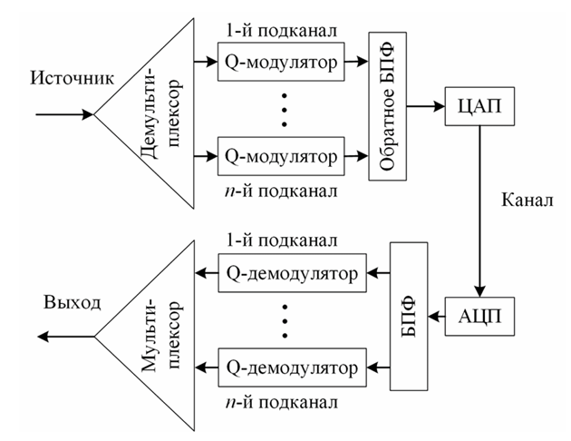
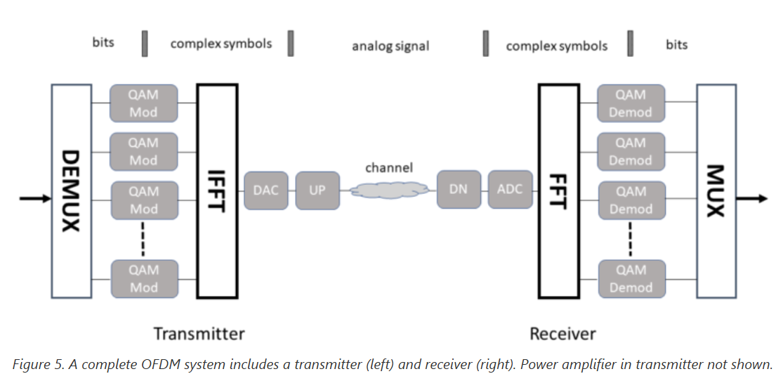

Slide 10
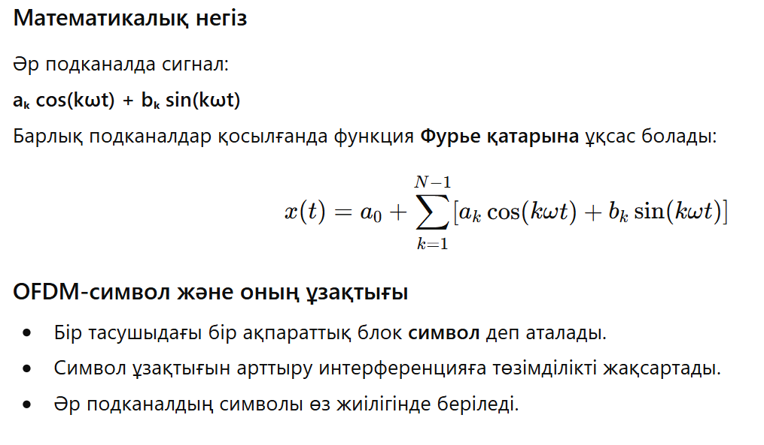

Slide 11
OFDMA артықшылықтары
Жиілік спектрін тиімді бөледі.
Әр пайдаланушыға поднесущие тобын бөлек тағайындауға болады.
Жоғары жылдамдықты деректерді беруге мүмкіндік береді.
Көпсәулелі таралуға төзімді.

Slide 12
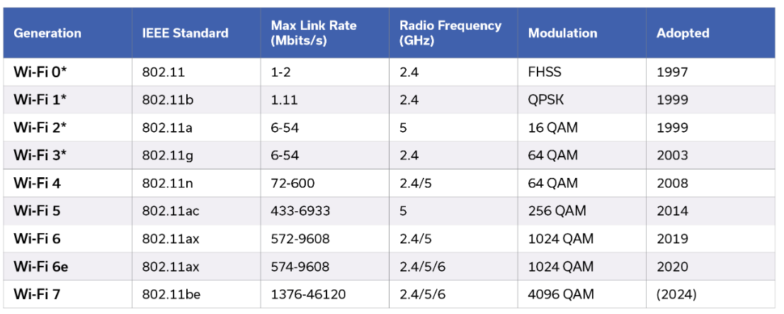

Slide 13
Smart-антенналардың негізгі қызметтері
а) Диаграмманы бағыттау (Beamforming)
Антенна массиві сигналды белгілі бір бағытқа «фокус» жасайды.
Бұл қамтуды арттырады, интерференцияны азайтады және жүйенің сенімділігін көтереді.
б) Кеңістік–уақыттық кодтар (Space-Time Codes)
Антенналар арасындағы кеңістіктік әртүрлілікті (diversity) қамтамасыз етеді.
Байланыс тұрақтылығын жоғарылатады, өшу (fading) проблемасын азайтады.
в) Пространстволық мультиплекстеу (Spatial Multiplexing)
Бірнеше деректер ағындарын әртүрлі антенналар арқылы бір уақытта жіберу.
Өткізу қабілеті айтарлықтай артады.
MIMO 2×2 жүйесінде максималды жылдамдық екі есе өседі.

Slide 14
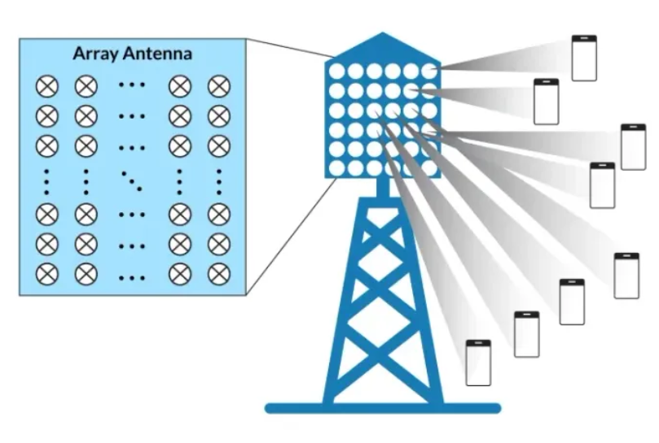

Slide 15
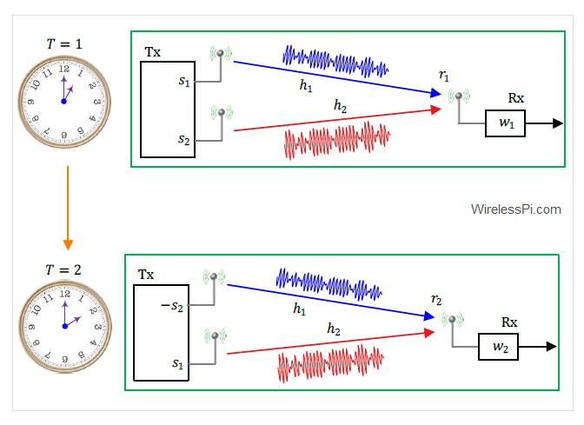
MIMO «жоғарыға» және «төменге» жұмыс режимдері
Downlink (төмен): Базалық станция бірнеше антенна арқылы қолданушыға бірнеше деректер ағынын жібере алады.
Uplink (жоғары): Әр қолданушыда әдетте бір ғана жіберуші антенна болады, бірақ пайдаланушылар бір слотта ортақ кеңістіктік мультиплекстеуді қолдана алады.
Бұл әдіс бір слотта екі қолданушының деректерін бөлек антенналармен жіберу мүмкіндігін береді.
Кеңістіктік кодтау (Аламоути алгоритмі)
Екі антенна арқылы сигналдарды жіберу әдісі.
Қабылдағыш бір уақытта екі антеннадан келетін сигналдарды біріктіріп, қателерді азайтады.
Байланыс сенімділігі жоғарылайды.

Slide 16
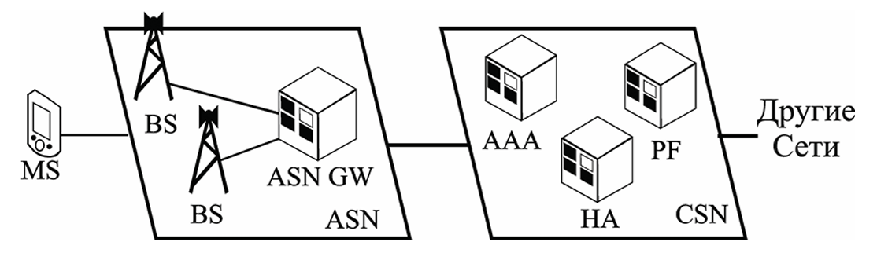
WiMax стандартының желі құрылымы
WiMax желісі екі негізгі қосалқы жүйеден тұрады:
ASN (Access Service Network) – абонентке радиоқолжетімділік ұйымдастыратын бөлік
CSN (Connectivity Service Network) – желілік қызметтерді қамтамасыз ететін бөлік

Slide 17
WiMax стандартының желі құрылымы
CSN құрамына кіреді:
Router – маршруттау;
AAA сервері (Authentication, Authorization, Accounting):
  абонентті аутентификациялау, авторизациялау, аудит,
  шифрлау кілттерін беру,
  QoS параметрлерін сақтау.
PF (Policy Function) – қызмет көрсету саясаттарын сақтау;
HA (Home Agent) – роуминг жағдайында абоненттің IP-адресін және қосылымын сақтайды.
CSN – желілік қызметтерді қамтамасыз ететін жүйе, оның негізгі функциялары:
IP-адрестерді және параметрлерді бөлу;
Интернетке қолжетімділік;
Абоненттердің желіге кіруін бақылау (аутентификация, авторизация);
ASN–CSN арасындағы туннелдеу;
Биллинг және операторлар арасындағы өзара әрекеттесу;
Роумингті қамтамасыз ету;
Әртүрлі ASN аймақтары арасындағы мобильділік (handover).

Slide 18
ASN – абоненттердің желіге радиоқолжетімділігін ұйымдастыратын бөлімі.
Негізгі функциялары:
Абонентті радиоканал арқылы желіге қосу;
AAA хабарламаларын CSN-ға жеткізу;
Сигналдық қосылымдарды орнату;
Радиоресурстарды басқару;
Paging – абонентті іздеу;
Handover – абоненттің қозғалысында қызмет көрсету;
ASN–CSN арасында туннелдерді ұйымдастыру;
QoS пен жүктемені басқару.
ASN құрамындағы элементтер
1) Base Station (BS) – Базалық станция
Негізгі міндеті – абонентпен ради байланыс орнату;
Сигналдарды өңдеу, модуляция/демодуляция, ресурстарды бөлу;
WiMax BS LTE, UMTS станцияларынан кеңейтілген функциялары бойынша ерекшеленеді.
2) ASN Gateway
BS-тен келетін трафикті және сигнализацияны бір орталыққа жинап, CSN-ға жібереді;
Бір ASN-де бірнеше Gateway болуы мүмкін;
Жүктемені бөлу үшін BS-тер әртүрлі Gateway-ге қосылады;
Желінің «агрегатор» түйіні болып табылады.

Slide 19
Уйге тапсырма LTE жүйесі

